Slide 1
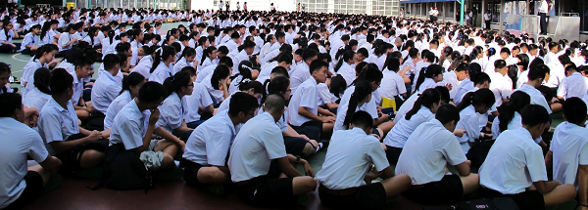
PLC
Professional Leaning Community
ชุมชนการเรียนรู้ทางวีชาชีพ

Slide 2
PLC
ความหมาย การรวมตัว ร่วมใจ ร่วมพลัง ร่วมทำและ
ร่วมเรียนรู้ร่วมกันของครู ผู้บริหาร และนักการศึกษา บนพื้นฐาน
วัฒนธรรมความสัมพันธ์แบบกัลยาณมิตร สู่คุณภาพการจัดการ
เรียนรู้ที่ เน้นความสำเร็จหรือประสิทธิผลของผู้เรียนเป็นสำคัญ
และความสุขของการทำงานร่วมกันของสมาชิกในชุมชน ย้ำ PLC
เป็นเครื่องมือในการพัฒนา ไม่ใช่ หัวเรื่องในการสอน

Slide 3
PLC
วัตถุประสงค์
1. เพื่อเป็นเครื่องมือที่ช่วยให้การแลกเปลี่ยนเรียนรู้ประสิทธิภาพ 2. เพื่อให้เกิดการร่วมมือรวมพลังของทุกฝ่ายในการพัฒนาการเรียนการสอนสู่คุณภาพของผู้เรียน 3. เพื่อให้เกิดการพัฒนาวิชาชีพครูด้วยการพัฒนาผู้เรียน
PLC ถือว่า ทุกคนคือคนเชี่ยวชาญในงานนั้น จึงเรียนรู้ร่วมกันได้

Slide 4
PLC
องค์ประกอบสำคัญ PLC
1. ต้องมีวิสัยทัศน์ร่วมกัน หมายถึง มีเป้าหมาย ทิศทาง
เดียวกัน มุ่งสู่การพัฒนาการเรียนการสอนสู่คุณภาพผู้เรียน
2. ร่วมแรง ร่วมใจ และร่วมมือ หมายถึง เปิดใจ รับฟัง
เสนอวิธีการ นำสู่การปฏิบัติและประเมินร่วมกัน Open เปิดใจ
รับและให้ care และ Share

Slide 5
PLC
องค์ประกอบสำคัญ PLC
3. ภาวะผู้นำร่วม หมายถึง การทำ PLC ต้องมีผู้นำและผู้ตามในการแลกเปลี่ยนเรียนรู้ 4. กัลยาณมิตร หมายถึง เป็นเพื่อนร่วมวิชาชีพ เติมเต็มส่วนที่ขาดของแต่ละคน

Slide 6
PLC
องค์ประกอบสำคัญ PLC
5. ต้องปรับเปลี่ยนวัฒนธรรมองค์กร หมายถึง ต้องเน้นการทำงานที่เปิดโอกาสการทำงานที่ช่วยเหลือกันมากกว่าการสั่งการ มีชั่วโมงพูดคุย 6. การเรียนรู้และพัฒนาวิชาชีพ หมายถึง การเรียนรู้การปฏิบัติงานและตรงกับภาระงานคือการสอน สู่คุณภาพผู้เรียน

Slide 7
ผลการวิจัยของสถาบัน TDRI
การพัฒนาและอบรมครู
1. ไม่สอดคล้องกับปัญหาและความต้องการ 2. ใช้วิทยากรภายนอก 3. ขาดการติดตามผลและสนับสนุน 4. ไม่แก้ปัญหาการทำงานของครู 5. ไม่ส่งเสริมให้ครูพัฒนาอย่างต่อเนื่อง

Slide 8
สถานการณ์การอบรมและพัฒนาครู
1. วางแผนและออกแบบโดยผู้บริหาร 2. ครูเข้ารับการอบรมไม่ทั่วถึง 3. ระยะเวลาการอบรมครูไม่ช่วยให้เกิดการพัฒนาอย่างแท้จริง 4. เป็นการบรรยาย 5. ขาดการติดตามผล

Slide 9
ทำไมไม่ให้ครูช่วยกันติดสินใจแก้ปัญหากันเอง
จะได้ตรงกับความต้องการของครู

Slide 10
ความเชื่อของ PLC
ยอมรับว่าการสอนและการปฏิบัติงานของครู มีผลต่อการเรียนรู้ของผู้เรียน
ยอมรับหลักการที่ว่า การเรียนรู้ของครู คือ การเรียนรู้ของผู้เรียน

Slide 11
ความเชื่อของ PLC
ยอมรับว่า “ ครู” มีความแตกต่างกัน

Slide 12
ความเชื่อของ PLC
ยอมรับว่า การสอนบางครั้ง
ต้องอาศัยความร่วมมือ ร่วมใจ
และสัมพันธภาพแบบกัลยาณมิตร

Slide 14
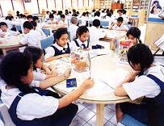
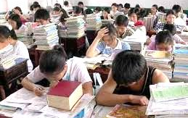
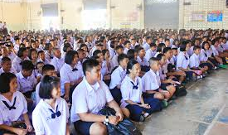
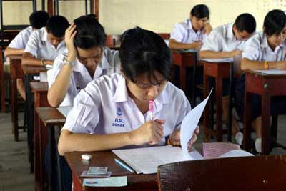
PLC
วิธีการทำงาน (กระบวนการ)
1. ต้องมีการรวมกลุ่ม และกลุ่มนั้นต้องมีลักษณะคล้ายๆกัน เช่น 1.1 จัดกลุ่มครูที่มีลักษณะใกล้เคียงกัน กลุ่มครูที่สอนวิชา/กลุ่มสาระเดียวกัน ในระดับชั้นเดียวกัน กลุ่มครูที่สอนวิชา/กลุ่มสาระเดียวกันในช่วงชั้นเดียวกัน กลุ่มครูตามลักษณะงาน

Slide 15
PLC
วิธีการทำงาน (กระบวนการ)
1.2 จำนวนสมาชิก 6-8 คน (ผู้บริหาร/ศึกษานิเทศก์ หมุนเวียนเข้าร่วม ทุกกลุ่ม)
1.3 ระยะเวลา 2-3 ชม.ต่อสัปดาห์ ตลอดหนึ่งปีการศึกษา กำหนดเป็นชั่วโมงชัดเจนจะดีมาก

Slide 16
PLC
วิธีการทำงาน (กระบวนการ)
1.4 จัดชั่วโมงอยู่ในภาระการสอนของครู /ภาระงาน
เพื่อไม่ให้ครูถือว่าเป็นภาระเพิ่มขึ้น
1.5 การจัด PLC โดยใช้ ICT ในการเข้ากลุ่มระหว่าง
การดำเนินการ

Slide 17
PLC
วิธีการทำงาน (กระบวนการ)
2. บทบาทของบุคคลในการทำ PLC 2.1 ผู้อำนวยความสะดวก (คุณอำนวย) - รักษาระดับการมีส่วนร่วมของสมาชิก - ควบคุมประเด็นการพูดคุย - ยั่วยุให้เกิดการแลกเปลี่ยนเรียนรู้โดยให้ทุกคนแสดงความคิดเห็น

Slide 18
PLC
วิธีการทำงาน (กระบวนการ)
2.2 สมาชิก (คุณกิจ) - เปิดใจรับฟัง และเสนอความคิดเห็นอย่างสร้างสรรค์ - รับแนวทางไปปฏิบัติและนำผลมาเสนอ พร้อมต่อยอด 2.3 ผู้บันทึก (คุณลิขิต) สรุปประเด็นการสนทนาและแนวทางแก้ปัญหา พร้อมบันทึก Logbook

Slide 19
PLC
วิธีการทำงาน (กระบวนการ)
3. กลุ่มร่วมกันคิด “ ปัญหาการเรียนรู้ของนักเรียน ”
หาปัญหาสำคัญที่สุด สิ่งที่ต้องระวัง คือ การไม่ช่วยกันค้นหาปัญหาที่แท้จริง ผลักปัญหาออกจากตัว

Slide 20
PLC
วิธีการทำงาน (กระบวนการ)
4. หาสาเหตุสำคัญที่ทำให้เกิดปัญหาจากนั้นกลุ่มอภิปรายหาสาเหตุที่แท้จริง เน้นไปที่การสอนของครูเป็นอันดับแรก ที่ถือว่าเป็นสาเหตุที่แท้จริง เช่น นักเรียนอ่านไม่ออก เป็นปัญหาสำคัญร่วมกัน ไม่ใช่สาเหตุว่า พ่อแม่แยกทาง

Slide 21
PLC
วิธีการทำงาน (กระบวนการ)
5. หาแนวทางแก้ไข “ ปัญหาการเรียนรู้ของนักเรียน ” ที่สำคัญนั้นจะแก้ไขอย่างไรดูสาเหตุของปัญหา แนวทางแก้ปัญหาอาจใช้ประสบการณ์ของครูที่ทำให้เกิดความสำเร็จ ผู้ทรงคุณวุฒิ งานวิจัย หรือแหล่งอื่นๆที่มีการเสนอแนวทางไว้แล้ว
สรุป แนวทางการแก้ปัญหาสำคัญ 1 เรื่อง หรือ 2 เรื่องตามสภาพของโรงเรียน

Slide 22
PLC
วิธีการทำงาน (กระบวนการ)
6. นำแนวทางที่สรุปเพื่อนำไปแก้ไขปัญหา มาช่วยกัน สร้างงาน สร้างแผนงาน
เลือก PBL สิ่งที่ต้องทำต่อ คือ
ทำอย่างไร ทำเมื่อไร ใช้อย่างไร และตรวจสอบการทำงานอย่างไร
จะเสนอผลระหว่างทำงานและสรุปผลเมื่อไร

Slide 23
PLC
วิธีการทำงาน (กระบวนการ)
เรื่องการสอน PBL กำหนดการทดลองสอน 1 เดือน
สัปดาห์ที่ ๑
สัปดาห์ที่ ๒
สัปดาห์ที่ ๓
สัปดาห์ที่ ๔
ทดลองสอน
เสนอผล /AAR
ทดลองสอน
เสนอผล /AAR

Slide 24
PLC
วิธีการทำงาน (กระบวนการ)
7. นำแผนที่ร่วมกันคิดไปใช้ตามกำหนดการทำงาน
ต้องนำไปใช้อย่างจริงจัง และกล้าเสนอผลจะสำเร็จ
หรือไม่ก็ตามและพร้อมจะนำไปปรับปรุง
ต้องนำผลมาเสนอตามช่วงเวลา
ผลงานที่อาจนำเสนอกันในช่องทาง Line
หรือ Facebook หรือรูปแบบอื่นๆ

Slide 25
PLC
วิธีการทำงาน (กระบวนการ)
8. นำผลมาสรุปสุดท้ายว่าผลเป็นประการใด
ร่วมกันสะท้อนผล และปรับปรุงงานให้ดีขึ้น
ถ้าผลการทดลองเป็นไปตามวัตถุประสงค์ ก็เผยแพร่
หรือปรับปรุงให้ยิ่งขึ้น ผลไม่เป็นไปตามวัตถุประสงค์ ก็ปรับปรุงทดลองใหม่
สิ่งสำเร็จ คือ นวัตกรรม

Slide 26
PLC
วิธีการทำงาน (กระบวนการ)
ที่สำคัญ คือ การทำงานตั้งแต่ขั้นแรกถึงขั้นสุดท้าย
ต้องมีการบันทึก (Logbook) ออกแบบเอง ง่าย สั้น
หนึ่งหน้าก็พอ อาจนำเสนอทาง Line หรือ
Facebook หรือรูปแบบอื่นๆ

Slide 28
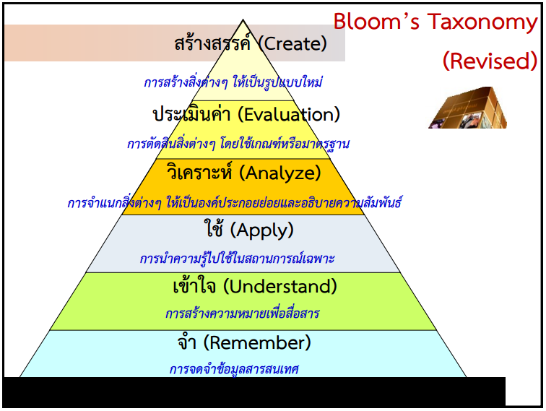

Slide 29
การสอบ/การประเมินผล
การสอนและการเรียน
หลักสูตร

Slide 31
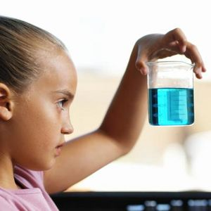
มาตรฐานการเรียนรู้
คุณภาพที่ต้องการให้เกิดขึ้นในตัวผู้เรียน
เป็นสิ่งที่ผู้เรียนพึงรู้และปฏิบัติได้ เมื่อจบการศึกษา
ความรู้ ความสามารถ
ทักษะและคุณลักษณะ

Slide 32
ตัวชี้วัด
สิ่งที่นักเรียนพึงรู้และปฏิบัติได้
สะท้อนถึงมาตรฐานการเรียนรู้
ตัวชี้วัด แสดงถึงเนื้อหา
และการเรียนการสอน

Slide 33
หลักสูตร
มาตรฐาน
และตัวชี้วัด
นักเรียนรู้อะไร: สาระการเรียนรู้
นักเรียนทำอะไรได้ :
วัตถุประสงค์
การวัดและประเมินผล
แนวทางการจัดการเรียนการสอน

Slide 34
ตัวชี้วัด
1. วิเคราะห์ชนิดและหน้าที่ของคำในประโยค
ผู้เรียนรู้อะไร
รู้จักชนิดและหน้าที่ของคำนาม คำสรรพนาม คำกริยา คำวิเศษณ์ คำบุพบท คำสันธาน คำอุทาน
แนวการสอน
สาระการเรียนรู้
ผู้เรียนทำอะไรได้
มีเขียนวิเคราะห์คำตามชนิดของคำ และหน้าที่ของคำในประโยคได้
วัตถุประสงค์
การวัดและประเมินผล

Slide 35
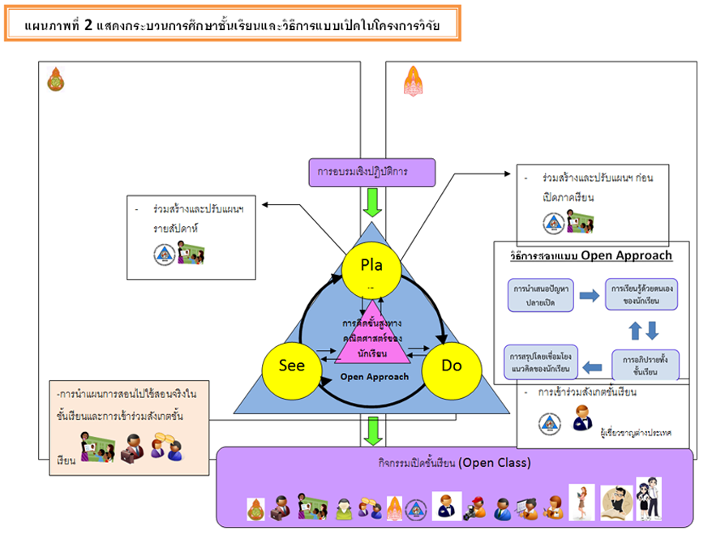

Slide 36
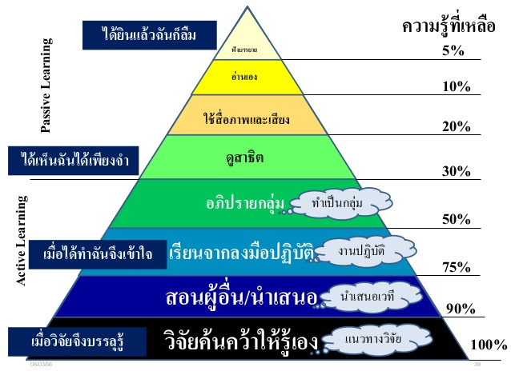

Slide 40
ภาพตลอดแนวของ PLC
Lesson Study
ทีมPLC
ปัญหา
สาเหตุ
แนวทางแก้ไข
Active leaning
PBL
เลือก
PBL

Slide 41
ภาพตลอดแนวของ PLC
PBL
สร้างแผนการเรียนรู้ร่วมกัน
นำแผนไปใช้
ปรับและนำผลมาคุย
นำผลมาคุย
ปรับและนำผลมาคุย
สรุป
ผล
นำผลมาคุย
สำเร็จ
นวัตกรรม/เผยแพร่
ไม่สำเร็จ
ปรับใช้ใหม่และย้อนไปใช้ใหม่

Slide 42
สพป./สพม.
โรงเรียน
กำหนดนโยบาย
รวมกลุ่ม PLC
เทคนิค
ส่งเสริม
1:ค้นหาปัญหา
หาสาเหตุและแนวทางแก้ไข
สรุปแนวทาง สร้างวิธีการตามแนวทาง
ทักษะการฟัง
การค้นหาปัญหา เรื่องเล่าฯ
AAR
ICT
นิเทศ /ติดตาม/กำกับและประเมินผล
พัฒนาต่อยอดเพื่อความยั่งยืน
2:นำสู่การปฏิบัติ
ลงมือตามแนวทาง พบกลุ่ม สรุปผลที่ได้
3:สรุปแนวทาง พบกลุ่มนำผล/สะท้อนผล สรุปผลและสร้างแนวทางใหม่
4:นำไปใช้ใหม่

Slide 43
เทคนิค หรือเคล็ดลับ ที่จำเป็นในการเสริมกระบวนการ PLC
1. ทักษะการฟัง
2. เรื่องเล่าเร้าพลัง 3. การวิเคราะห์ปัญหาและแนวทางการแก้ปัญหา 4. AAR 5. ระดับการพัฒนาของนักเรียน 6. ICT

